Slide 1

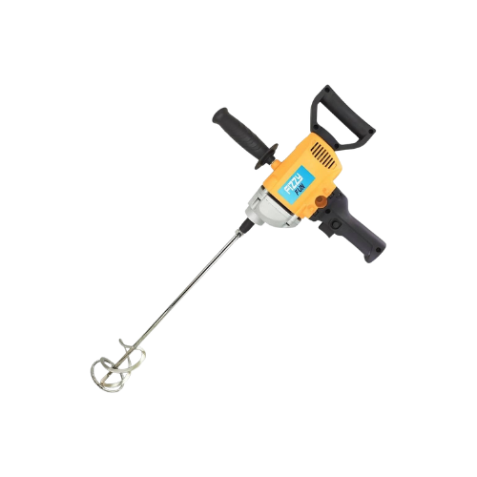
MÁY TRỘN SƠN CẦM TAY
BÀI GIẢNG HUẤN LUYỆN AN TOÀN LAO ĐỘNG
BẢN QUYỀN THUỘC AN TOÀN NAM VIỆT

Slide 2
Một số vụ tai nạn lao động khi vận hành máy trộn sơn cầm tay
Máy trộn sơn cầm tay là một công cụ quan trọng trong ngành xây dựng và sửa chữa, giúp đảm bảo sự kết hợp đồng đều của các chất liệu sơn:
  Tai nạn do quên đeo bảo hộ cá nhân
  Vấn đề về điện an toàn
  Không tuân thủ hướng dẫn vận hành
  Sự cố do sự mất kiểm soát của máy trộn
  Tai nạn do động cơ máy trộn gặp sự cố

Slide 3
Tóm tắt bài học
1. Giới thiệu
2. Thành Phần Và Chức Năng Của máy trộn sơn cầm tay
3. Kiểm tra và bảo trì an toàn trước khi vận hành máy trộn sơn cầm tay
4. Quy trình vận hành an toàn máy trộn sơn cầm tay
5. Đánh giá rủi ro và quản lý mối nguy khi vận hành máy trộn sơn cầm tay
6. Các yếu tố ảnh hưởng đến an toàn lao động khi vận hành máy trộn sơn cầm tay
7. Đào tạo an toàn lao động về kỹ năng vận hành máy trộn sơn cầm tay
8. Ý nghĩa của an toàn lao động trong việc vận hành máy trộn sơn cầm tay

Slide 4
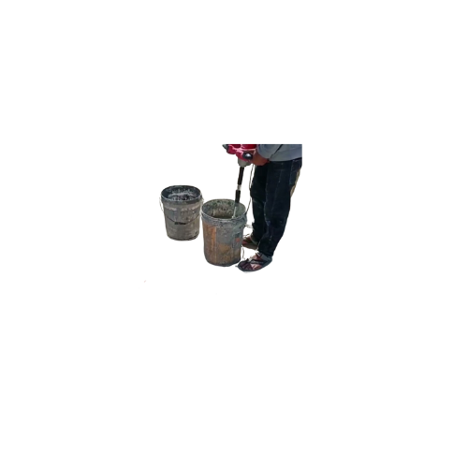
Giới thiệu
A. Tổng quan về tầm quan trọng của an toàn lao động khi vận hành máy trộn sơn cầm tay
An toàn lao động là một yếu tố không thể phớt lờ khi vận hành máy trộn sơn cầm tay.
Việc tuân thủ các quy tắc an toàn không chỉ bảo vệ sức khỏe và tính mạng của người lao động mà còn giảm thiểu nguy cơ gây ra hỏng hóc máy móc, mất sản xuất và các hậu quả pháp lý.

Slide 5
Giới thiệu
B. Các giao thức và quy định an toàn quan trọng khi vận hành máy trộn sơn cầm tay
Đầu tiên, việc đảm bảo rằng người sử dụng máy trộn sơn được đào tạo về cách sử dụng máy an toàn là cực kỳ quan trọng. Họ cần phải hiểu về các nguy cơ tiềm ẩn khi sử dụng máy, cách phát hiện và xử lý tình huống khẩn cấp khi cần thiết.
Thứ hai, việc sử dụng đầy đủ bảo hộ cá nhân là điều không thể thiếu. Kính bảo hộ, mặt nạ, găng tay và quần áo bảo hộ giúp bảo vệ người lao động khỏi các chất hóa học có trong sơn, đảm bảo sự an toàn và bảo vệ sức khỏe của họ.

Slide 6
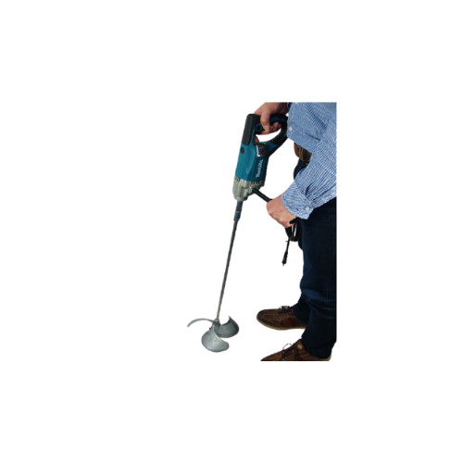
Thành Phần Và Chức Năng Của máy trộn sơn cầm tay
A. Các thành phần khác nhau của máy trộn sơn cầm tay:
Máy trộn sơn cầm tay bao gồm một số thành phần quan trọng đóng vai trò trong quá trình trộn sơn một cách hiệu quả.
Một trong những thành phần chính là động cơ, chịu trách nhiệm tạo ra sức mạnh cần thiết để quay các cánh quạt hoặc trục trộn sơn. Động cơ này thường được cung cấp bởi nguồn điện hoặc pin.

Slide 7
Thành Phần Và Chức Năng Của máy trộn sơn cầm tay
B. Cấu trúc và nguyên lý hoạt động của máy trộn sơn cầm tay:
Máy trộn sơn cầm tay thường có cấu trúc đơn giản nhưng hiệu quả. Bản chất của máy này bao gồm một động cơ và một hoặc nhiều cánh quạt hoặc trục trộn được gắn vào đầu máy.
Động cơ tạo ra sức mạnh cần thiết để quay cánh quạt hoặc trục trộn, tạo ra dòng chuyển động cần thiết để trộn sơn một cách đồng đều.

Slide 8
Thành Phần Và Chức Năng Của máy trộn sơn cầm tay
C. Ứng dụng trong ngành xây dựng của máy trộn sơn cầm tay:
Máy trộn sơn cầm tay có nhiều ứng dụng trong ngành xây dựng, đặc biệt là trong quá trình chuẩn bị và sơn hoàn thiện các bề mặt.
Trong các dự án xây dựng, việc sơn và hoàn thiện các bề mặt là một phần quan trọng để bảo vệ và tạo ra vẻ đẹp cho các công trình.

Slide 9
Thành Phần Và Chức Năng Của máy trộn sơn cầm tay
D. Những rủi ro liên quan đến việc vận hành máy trộn sơn cầm tay:
Việc vận hành máy trộn sơn cầm tay có thể mang lại một số rủi ro cho người sử dụng nếu không tuân thủ các quy tắc an toàn và hướng dẫn sử dụng đúng cách.
Một trong những rủi ro phổ biến nhất là nguy cơ bị sơn phun ra ngoài khi máy trộn hoạt động, gây ra nguy hiểm cho sức khỏe của người lao động. Sơn có thể bắn vào mắt, da và đường hô hấp, gây ra việc cần điều trị và các vấn đề sức khỏe nghiêm trọng.

Slide 10
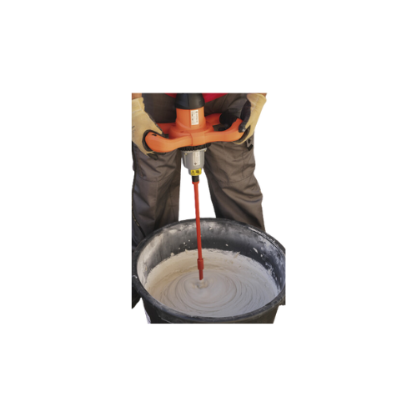
Kiểm tra và bảo trì an toàn trước khi vận hành máy trộn sơn cầm tay
A. Kiểm tra an toàn trước khi vận hành máy trộn sơn cầm tay
Trước khi bắt đầu vận hành máy trộn sơn cầm tay, việc tiến hành kiểm tra an toàn là bước quan trọng nhằm đảm bảo rằng máy đang hoạt động ổn định và không gây ra nguy cơ cho người sử dụng.
Đầu tiên, kiểm tra xem máy có bất kỳ dấu hiệu hỏng hóc nào không, bao gồm các phần cứng bị gãy hoặc rỉ sét. Bất kỳ dấu hiệu nào của hỏng hóc đều cần được sửa chữa hoặc thay thế trước khi tiếp tục sử dụng máy.

Slide 11
Kiểm tra và bảo trì an toàn trước khi vận hành máy trộn sơn cầm tay
B. Hướng dẫn bảo trì máy trộn sơn cầm tay định kỳ
Bảo trì định kỳ là một phần quan trọng của việc duy trì hiệu suất và đảm bảo an toàn cho máy trộn sơn cầm tay.
Đầu tiên, hãy thực hiện việc làm sạch máy sau mỗi lần sử dụng để loại bỏ bất kỳ cặn sơn hoặc bụi bẩn nào có thể tích tụ trên máy. Sử dụng một bộ chổi hoặc khăn ẩm để làm sạch bề mặt máy và nắp đậy.

Slide 12
Quy trình vận hành an toàn máy trộn sơn cầm tay
A. Hướng dẫn từng bước về quy trình vận hành máy trộn sơn cầm tay an toàn:
Bước 1: Chuẩn bị
Đeo đủ bảo hộ cá nhân bao gồm kính bảo hộ, găng tay và mặt nạ để bảo vệ da, mắt và hô hấp khỏi các hóa chất có trong sơn. Kiểm tra máy trộn sơn để đảm bảo rằng nó không bị hỏng hoặc mài mòn.
Bước 2: Chuẩn bị vật liệu
Đảm bảo rằng tất cả các vật liệu cần thiết để trộn sơn đã được chuẩn bị và đặt sẵn gần máy trộn.

Slide 13
Quy trình vận hành an toàn máy trộn sơn cầm tay
B. Các biện pháp xử lý khẩn cấp và cơ chế ứng phó sự cố khi vận hành máy trộn sơn cầm tay:
Trong trường hợp xảy ra sự cố khi vận hành máy trộn sơn cầm tay, việc có các biện pháp xử lý khẩn cấp và cơ chế ứng phó là rất quan trọng để đảm bảo an toàn cho người lao động và môi trường làm việc.
Một biện pháp quan trọng là dừng máy ngay lập tức nếu phát hiện bất kỳ dấu hiệu của sự cố nào, chẳng hạn như tiếng ồn lạ, khói hoặc mùi không bình thường. Sau đó, cần ngắt nguồn điện và đặt máy trộn sơn cầm tay ở một nơi an toàn.

Slide 14
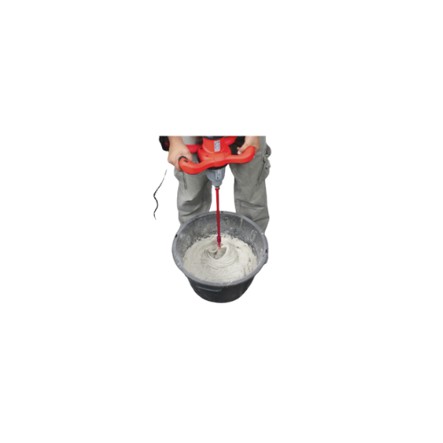
Đánh giá rủi ro và quản lý mối nguy khi vận hành máy trộn sơn cầm tay
A. Nhận diện các rủi ro, mối nguy hiểm tiềm ẩn trong vận hành máy trộn sơn cầm tay:
Trong quá trình vận hành máy trộn sơn cầm tay, việc nhận diện các rủi ro và mối nguy hiểm tiềm ẩn là rất quan trọng để đảm bảo an toàn cho người sử dụng.
Một trong những rủi ro chính là nguy cơ bị sơn phun ra ngoài khi máy hoạt động, gây nguy hiểm cho mắt, da và hệ hô hấp của người lao động. Sơn có thể chứa các chất hóa học độc hại và việc tiếp xúc trực tiếp có thể gây ra phản ứng dị ứng hoặc kích ứng da.

Slide 15
Đánh giá rủi ro và quản lý mối nguy khi vận hành máy trộn sơn cầm tay
B. Các chiến lược phòng ngừa mối nguy hiệu quả khi vận hành máy trộn sơn cầm tay:
1. Kiểm tra và bảo dưỡng định kỳ máy trộn sơn cầm tay để việc vận hành an toàn
  Đầu tiên, cần thực hiện việc kiểm tra tổng quan máy trước mỗi lần sử dụng để đảm bảo rằng không có dấu hiệu của hỏng hóc nào, bao gồm các phần cơ khí và điện tử.
  Tiếp theo, cần thực hiện bảo dưỡng định kỳ theo hướng dẫn của nhà sản xuất, bao gồm việc thay thế các bộ phận mòn hoặc hỏng hóc, kiểm tra và bôi trơn các phần cơ khí cần thiết, và làm sạch máy sau mỗi lần sử dụng để loại bỏ bất kỳ cặn sơn nào.

Slide 16
Đánh giá rủi ro và quản lý mối nguy khi vận hành máy trộn sơn cầm tay
B. Các chiến lược phòng ngừa mối nguy hiệu quả khi vận hành máy trộn sơn cầm tay:
2. Tuân thủ các quy định an toàn lao động để việc vận hành an toàn máy trộn sơn cầm tay an toàn
  Đầu tiên, người sử dụng cần được đào tạo về cách sử dụng máy trộn sơn một cách an toàn, bao gồm việc đeo đủ bảo hộ cá nhân như kính bảo hộ, găng tay và mặt nạ.
  Ngoài ra, cần tuân thủ các quy tắc về việc sử dụng các chất sơn và hóa chất một cách an toàn, bao gồm việc đảm bảo có đủ thông gió trong khu vực làm việc và không tiếp xúc trực tiếp với các chất hóa học độc hại.

Slide 17
Đánh giá rủi ro và quản lý mối nguy khi vận hành máy trộn sơn cầm tay
B. Các chiến lược phòng ngừa mối nguy hiệu quả khi vận hành máy trộn sơn cầm tay:
3. Xác định và đánh dấu vùng an toàn khi vận hành máy trộn sơn cầm tay
  Việc xác định và đánh dấu vùng an toàn trong quá trình vận hành máy trộn sơn cầm tay là quan trọng để đảm bảo an toàn cho người sử dụng và những người làm việc xung quanh.
  Đầu tiên, cần xác định vị trí cụ thể của máy trộn sơn và đảm bảo rằng khu vực xung quanh máy được phân chia rõ ràng thành vùng an toàn và vùng nguy hiểm.

Slide 18
Đánh giá rủi ro và quản lý mối nguy khi vận hành máy trộn sơn cầm tay
B. Các chiến lược phòng ngừa mối nguy hiệu quả khi vận hành máy trộn sơn cầm tay:
4. Sử dụng thiết bị bảo hộ cá nhân khi vận hành máy trộn sơn cầm tay
  Việc sử dụng thiết bị bảo hộ cá nhân là một phần quan trọng trong quy trình vận hành máy trộn sơn cầm tay để đảm bảo an toàn cho người sử dụng.
  Trong quá trình vận hành, người lao động cần đeo đủ bảo hộ cá nhân như kính bảo hộ để bảo vệ mắt khỏi các giọt sơn phun ra, găng tay để bảo vệ da khỏi tiếp xúc trực tiếp với chất sơn, và mặt nạ để bảo vệ hô hấp khỏi các hơi độc hại có trong sơn.

Slide 19
Đánh giá rủi ro và quản lý mối nguy khi vận hành máy trộn sơn cầm tay
B. Các chiến lược phòng ngừa mối nguy hiệu quả khi vận hành máy trộn sơn cầm tay:
5. Quy trình khẩn cấp và phản ứng trong trường hợp sự cố khi vận hành máy trộn sơn cầm tay
  Trong trường hợp xảy ra sự cố khi vận hành máy trộn sơn cầm tay, quy trình khẩn cấp và phản ứng nhanh chóng là rất quan trọng để đảm bảo an toàn cho người lao động và môi trường làm việc.
  Đầu tiên, người sử dụng cần ngay lập tức dừng máy và ngắt nguồn điện để ngăn chặn nguy cơ tiếp tục sự cố.

Slide 20
Đánh giá rủi ro và quản lý mối nguy khi vận hành máy trộn sơn cầm tay
B. Các chiến lược phòng ngừa mối nguy hiệu quả khi vận hành máy trộn sơn cầm tay:
6. Tham gia các khóa học an toàn lao động khi vận hành máy trộn sơn cầm tay
  Huấn luyện an toàn vệ sinh lao động không chỉ là yêu cầu pháp lý mà còn là cam kết đối với sự an toàn và sức khỏe của người lao động.
  Nó giúp nhân viên nhận biết và đối phó với các nguy cơ và tình huống nguy hiểm, từ đó giảm thiểu tai nạn, thương tích hoặc tử vong trong công việc hàng ngày.

Slide 21
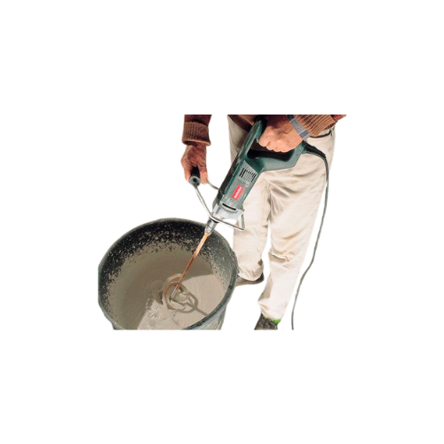
Các yếu tố ảnh hưởng đến an toàn lao động khi vận hành máy trộn sơn cầm tay
A. Điều kiện thời tiết ảnh hưởng như thế nào đến việc vận hành máy trộn sơn cầm tay
Điều kiện thời tiết có thể ảnh hưởng đáng kể đến việc vận hành máy trộn sơn cầm tay.
Trong điều kiện thời tiết ẩm ướt hoặc mưa, sự ẩm ướt có thể làm cho các bộ phận của máy trộn sơn bị ảnh hưởng, gây ra hỏng hóc hoặc mài mòn nhanh hơn. Điều này có thể dẫn đến sự cố trong quá trình vận hành và đặc biệt là nguy cơ về nguy hiểm điện.

Slide 22
Các yếu tố ảnh hưởng đến an toàn lao động khi vận hành máy trộn sơn cầm tay
B. Môi trường làm việc ảnh hưởng như thế nào đến việc vận hành máy trộn sơn cầm tay
Môi trường làm việc đóng vai trò quan trọng trong quá trình vận hành máy trộn sơn cầm tay.
Trong một môi trường có nhiều bụi, bẩn và các chất lỏng, máy trộn sơn có thể bị nghẽn và hoạt động không hiệu quả. Điều này có thể gây ra sự cố và làm giảm hiệu suất của máy.

Slide 23
Các yếu tố ảnh hưởng đến an toàn lao động khi vận hành máy trộn sơn cầm tay
C. Tình trạng kỹ thuật của máy trộn sơn cầm tay ảnh hưởng như thế nào đến việc vận hành máy trộn sơn cầm tay
Tình trạng kỹ thuật của máy trộn sơn cầm tay đóng vai trò quan trọng trong quá trình vận hành. Nếu máy trộn không được bảo dưỡng định kỳ hoặc có các vấn đề kỹ thuật, nó có thể gây ra nhiều vấn đề trong quá trình vận hành.
Các vấn đề phổ biến bao gồm bộ phận mòn hoặc hỏng hóc, cánh quạt hoặc trục trộn bị hỏng, hoặc hỏng hóc về điện.

Slide 24
Các yếu tố ảnh hưởng đến an toàn lao động khi vận hành máy trộn sơn cầm tay
D. Kiến thức an toàn và kỹ năng của người lao động ảnh hưởng như thế nào đến việc vận hành máy trộn sơn cầm tay
Kiến thức an toàn và kỹ năng của người lao động đóng vai trò quan trọng trong việc đảm bảo an toàn và hiệu suất khi vận hành máy trộn sơn cầm tay.
Người lao động cần phải được đào tạo về cách sử dụng máy trộn sơn một cách an toàn, bao gồm việc đeo đủ bảo hộ cá nhân như kính bảo hộ, găng tay và mặt nạ.

Slide 25

Đào tạo an toàn lao động về kỹ năng vận hành máy trộn sơn cầm tay an toàn
A. Tại sao người vận hành máy trộn sơn cầm tay cần phải được đào tạo an toàn lao động:
Việc đào tạo an toàn lao động cho người vận hành máy trộn sơn cầm tay là cực kỳ quan trọng vì nó giúp bảo vệ sức khỏe và an toàn của họ cũng như của những người lao động khác trong môi trường làm việc.
Đầu tiên và quan trọng nhất, đào tạo an toàn lao động giúp người vận hành hiểu rõ về các nguy cơ và rủi ro có thể xảy ra trong quá trình vận hành máy trộn sơn.

Slide 26
Đào tạo an toàn lao động về kỹ năng vận hành máy trộn sơn cầm tay an toàn
B. Huấn luyện an toàn lao động vận hành máy trộn sơn cầm tay ở đâu?
An Toàn Nam Việt là trung tâm chuyên huấn luyện an toàn lao động uy tín và chất lượng ở Việt Nam hiện nay. Với các buổi huấn luyện an toàn lao động được diễn ra liên tục tại các xưởng sản xuất, nhà máy hoặc công trường xây dựng trên khắp cả nước (63 tỉnh thành tại Việt Nam).
Đảm bảo cho việc huấn luyện được hiệu quả, An Toàn Nam Việt chuẩn bị cẩn thận, tỉ mỉ từng tí một dù là nhỏ nhất. Từ việc chuẩn bị công cụ, dụng cụ, thiết bị giảng dạy đến giáo trình, tài liệu, âm thanh, ánh sáng.

Slide 27

Ý nghĩa của an toàn lao động trong việc vận hành máy trộn sơn cầm tay
A. Tầm quan trọng của việc duy trì an toàn lao động trong vận hành máy trộn sơn cầm tay
Việc duy trì an toàn lao động trong vận hành máy trộn sơn cầm tay không chỉ là một yếu tố quan trọng mà còn là điều cần thiết để đảm bảo sự an toàn và tránh nguy cơ tai nạn.
Nguy cơ từ việc vận hành máy trộn sơn cầm tay có thể rất cao nếu không tuân thủ các quy tắc an toàn.

Slide 28
Ý nghĩa của an toàn lao động trong việc vận hành máy trộn sơn cầm tay
B. Biện pháp an toàn quan trọng cần nắm được trước khi vận hành máy trộn sơn cầm tay
Đầu tiên, việc đảm bảo máy trộn sơn được kiểm tra kỹ lưỡng trước khi sử dụng là rất quan trọng. Người vận hành cần kiểm tra tình trạng của máy, bao gồm cả trạng thái của dây điện, cánh quạt và các bộ phận khác để đảm bảo chúng hoạt động một cách an toàn và hiệu quả.
Thứ hai, việc sử dụng bảo hộ cá nhân đầy đủ cũng là một biện pháp quan trọng. Đảm bảo rằng bạn đeo đủ bảo hộ bao gồm mặt nạ, găng tay, kính bảo hộ và áo khoác bảo hộ để bảo vệ bản thân khỏi các nguy cơ tiềm ẩn trong quá trình làm việc.

Slide 29
Cảm ơn các bạn đã theo dõi
Mọi thắc mắc về bài giảng xin liên hệ với chúng tôi theo thông tin bên dưới:
CÔNG TY TNHH HUẤN LUYỆN AN TOÀN VÀ QUAN TRẮC MÔI TRƯỜNG NAM VIỆT (AN TOÀN NAM VIỆT)
Địa chỉ: Lầu 2, số 655 Đường Điện Biên Phủ, Phường 25, Quận Bình Thạnh, Thành phố Hồ Chí Minh, Việt Nam
Hotline 0908.111.791
Website https://antoannamviet.com/
Email: Lienhe@antoannamviet.com

